Slide 1
ДУ «ДОНЕЦЬКИЙ ОЦКПХ МОЗ»
Про хід реалізації catch-up кампанії з вакцинації проти кору, епідпаротиту, краснухи, заходам попередження інфекцій, яким можна запобігти шляхом імунопрофілактики
в Донецькій області станом на 25.08.2023р.
Шишова Галина Андріївна,
завідувач відділу імунопрофілактики
ДУ «ДОНЕЦЬКИЙ ОЦКПХ МОЗ»

Slide 2
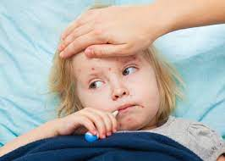
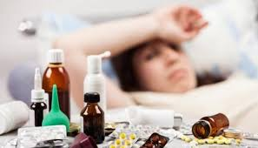
ДУ «ДОНЕЦЬКИЙ ОЦКПХ МОЗ»
В Україні в поточному році погіршилася епідситуація з захворюваності інфекційними хворобами, яким можливо запобігти шляхом вакцинації.
Рівень захворюваності епідемічним паротитом цього року вище в 8,2 рази рівня 2022 року.
Рівень захворюваності кашлюком цього року вище в 14 разів рівня 2022 року.
Зареєстровано 30 випадок кору, що більше на 25 випадків минулого року.
Зареєстровано 4 випадки краснухи, що менше на 2 випадки минулого року.
Зареєстровано 4 випадки правця, що менше на 4 випадки минулого року.
Підвищився рівень захворюваності активним туберкульозом за 6 міс. 2023р, зареєстровано 8707 випадків, що вище на 11% минулого року. В епідемічний процес активно залучаються діти, рівень захворюваності вище попереднього року в 1,6 рази.

Slide 3

ДУ «ДОНЕЦЬКИЙ ОЦКПХ МОЗ»
В Донецькій області в поточному році епідемічна ситуація з захворюваності інфекційними хворобами, яким можливо запобігти шляхом вакцинації стабільна, проте ризики їх виникнення є великими, що пов’язано з міграцією внаслідок активних бойових дій, низьким рівнем охоплення щепленнями.
В м. Краматорську зареєстровано 2 випадки захворювання на епідемічний паротит у дітей від 5 до 9 років. У серпні зареєстровано 1 випадок епідемічного паротиту у жінки 60 років в м. Слов’янську. Випадок захворювання лабораторно підтверджений.
У липні в м. Краматорську зареєстровано 1 випадок кашлюка.
Випадків захворювання кором, краснухою, правцем не зареєстровано.
Епідемічна ситуація з захворюваності туберкульозом органів дихання в області напружена. Зареєстровано 139 випадків, показник складає 8,3 на 100тисяч населення, що вище рівня минулого року на 99,4%. Зареєстровано 2 випадки туберкульозу легень в Костянтинівській та Святогірській громадах.

Slide 4
ДУ «ДОНЕЦЬКИЙ ОЦКПХ МОЗ»
28 березня 2023 року відбулося позачергове засідання регіональної комісії з питань ТЕБ та НС Донецької області, на якому розглянуто питання реагування на регіональному рівні на спалах кору у разі його виникнення.
Протокольним рішенням позачергового засідання регіональної комісії з питань техногенно-екологічної безпеки і надзвичайних ситуацій Донецької області від 26.04.2023 № 5 затверджено План дій щодо готовності та реагування на спалах кору у Донецькій області.
План проведення catch-up кампанії з вакцинації проти кору, епідемічного паротиту та краснухи серед дитячого населення Донецької області у 2023 році, затверджено заступником голови облдержадміністрації Донецької області 08.06.2023р.
Лист заступника голови облдержадміністрації Донецької області від 09.06.2023р. №0.3/17-2034/4-23 «Про проведення catch-up кампанії з вакцинації проти кору» надіслано районним державним адміністраціям, районним військовим адміністраціям, міським, сільським та селищним військовим адміністраціям.

Slide 5
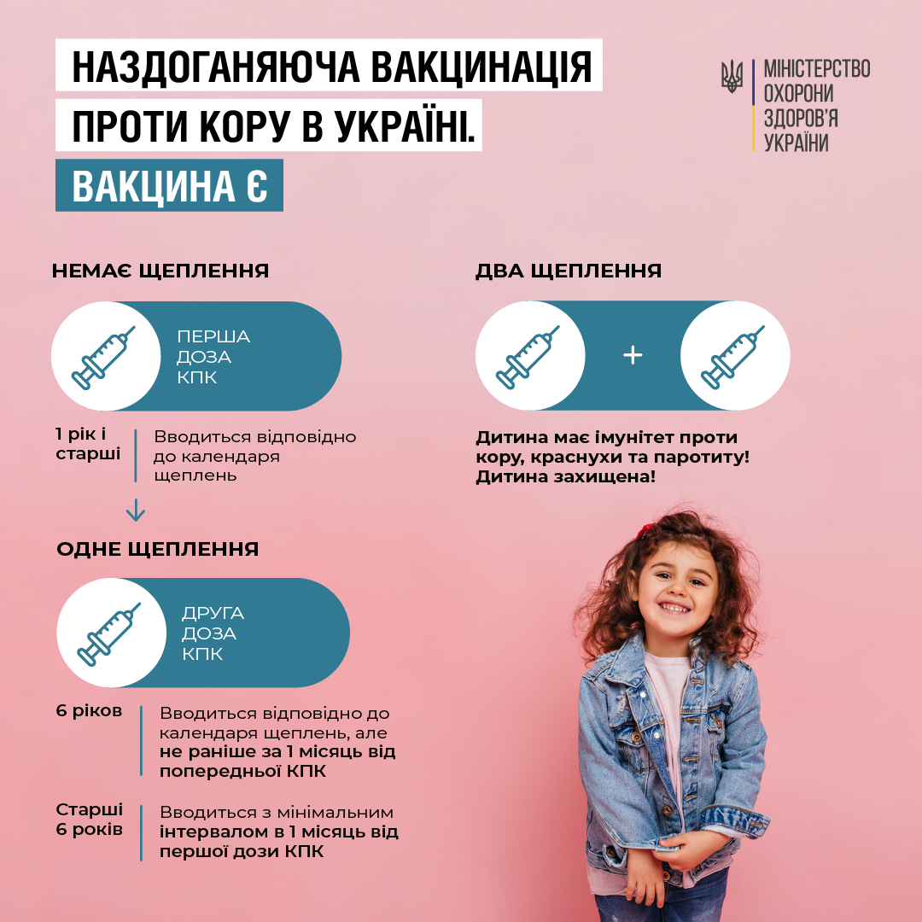
ДУ «ДОНЕЦЬКИЙ ОЦКПХ МОЗ»

Slide 6
ДУ «ДОНЕЦЬКИЙ ОЦКПХ МОЗ»
Лист заступника Міністра – головного державного санітарного лікаря України від 10.08.2023 № 26-04/22102/2-23 «Щодо проведення «наздоганяючої» кампанії з вакцинації КПК дитячого населення».
П. 2 Структурним підрозділам з питань освіти та науки обласних та Київської міської військових адміністрацій: перед початком нового навчального 2023/2024 року провести наради з керівниками закладів освіти всіх форм власності щодо організації прийому дітей у навчальні заклади, зокрема недопущення до очної форми навчання дітей, які без поважних причин не отримали профілактичних щеплень згідно з Календарем профілактичних щеплень, затвердженим наказом Міністерства охорони здоров'я України від 16.09.2011 № 595 (у редакції наказу Міністерства охорони здоров’я України 11.08.2014 № 551), зареєстрованим в Міністерстві юстиції України 10.10.2011 за № 1159/19897.
П. 3 Місцевим органам виконавчої влади та органам місцевого самоврядування: забезпечити виконання закладами освіти вимог статті 15 Закону України «Про захист населення від інфекційних хвороб» щодо заборони відвідування дитячих закладів дітям, які не отримали профілактичних щеплень згідно з Календарем профілактичних щеплень.

Slide 7
ДУ «ДОНЕЦЬКИЙ ОЦКПХ МОЗ»
25 серпня 2023 року відбулося засідання регіональної комісії з питань ТЕБ та НС Донецької області, на якому розглянуто питання стану реалізації catch-up кампанії з вакцинації проти кору, епідемічного паротиту та краснухи серед дитячого населення Донецької області.
Згідно Протокольного рішення комісії з питань ТЕБ та НС Донецької області:
П.4 Департаменту освіти і науки облдержадміністрації (Сідашевій) до початку нового навчального 2023/2024 року провести нараду з керівниками органів управління освітою рад територіальних громад, військових адміністрацій стосовно проведення роз’яснювальної роботи в закладах освіти області щодо профілактичних щеплень згідно з Календарем профілактичних щеплень, затвердженим наказом Міністерства охорони здоров'я України від 16.09.2011 № 595 (із змінами), зареєстрованим в Міністерстві юстиції України 10.10.2011 за № 1159/19897.

Slide 8
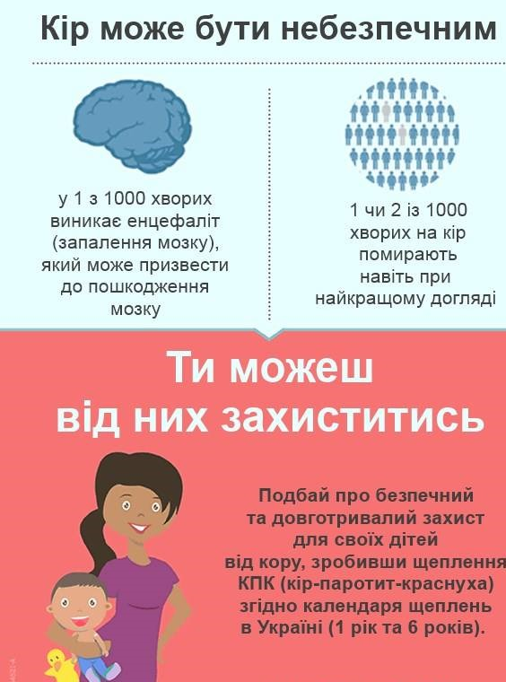
ДУ «ДОНЕЦЬКИЙ ОЦКПХ МОЗ»
Від кору захищають дві дози вакцини, які відповідно до Національного календаря профілактичних щеплень (вводяться дітям у віці 1 рік (вакцинація) та 6 років (ревакцинація).
Вакцина проти кору входить до складу комбінованої трикомпонентної вакцини КПК, яка захищає одночасно від кору, краснухи та епідемічного паротиту. Для забезпечення епідемічного благополуччя має бути щеплено не менше 95% дітей цільових вікових груп.

Slide 9

ДУ «ДОНЕЦЬКИЙ ОЦКПХ МОЗ»
У Донецькій області в 2022 році виконання обсягу щеплень проти кору, епідемічного паротиту та краснухи дітей у віці 1 рік становило 70,5%, що нижче рівня 2021 року на 22,9% та державного рівня охоплення цими щепленнями на 3,6%. Обсяг ревакцинації вакциною КПК у віці 6 років виконаний на 63,9%, що нижче рівня 2021 року на 22% та державного рівня на 5,2%.
Виконання плану щеплень проти кору, епідемічного паротиту та краснухи в області за 7 місяців 2023р. дітей в 1 рік складає 50,8% та в 6 років складає 46,4%.

Slide 10
ДУ «ДОНЕЦЬКИЙ ОЦКПХ МОЗ»
В межах «наздоганяючої» (catсh-up) кампанії заплановано вакцинувати дітей, які не щеплені проти кору, епідемічного паротиту та краснухи відповідно до Національного календаря щеплень, тобто зовсім не щеплені або не мають бустерної дози в 6 років.
З урахуванням того, що навчальні заклади Донецької області перебувають на дистанційному навчанні, мікропланування catch-up планувалося на наявних дітей в області, які станом на 01 травня 2023 року не мають: першого щеплення (діти до 6 років) та повного курсу вакцинації (2 дози) вакциною КПК (діти старше 6 років).
В Україні з 12 червня поточного року почалася «наздоганяюча» (catсh-up) кампанія з вакцинації проти кору, епідемічного паротиту та краснухи серед дитячого населення.
Станом на 25.08.2023р. в державі план catсh-up кампанії виконано на 25,1%, в тому числі серед дітей 2 – 6 років – на 39,0%, 7 – 17 років, які підлягають вакцинації І дозою КПК – на 19,4%, 7 – 17 років, які підлягають вакцинації бустерною дозою КПК – на 21,0%.

Slide 11
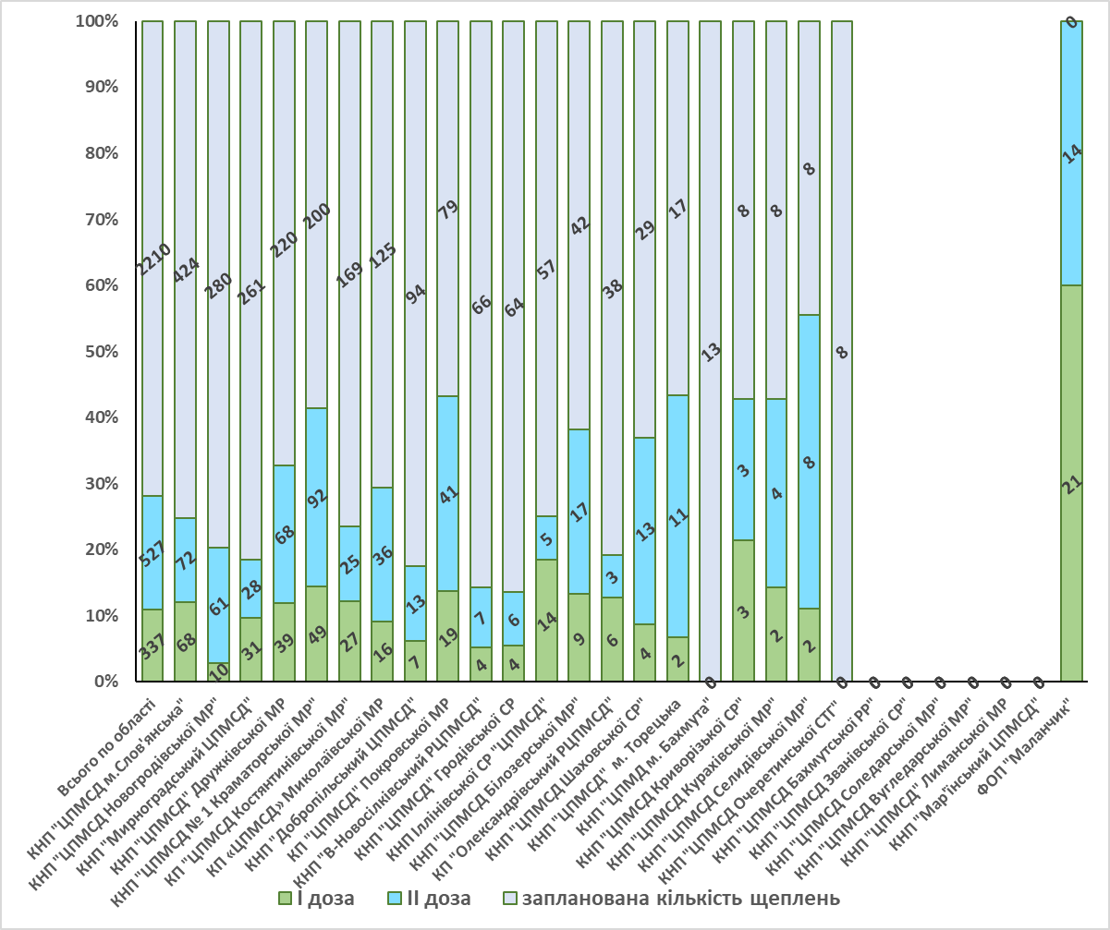
ДУ «ДОНЕЦЬКИЙ ОЦКПХ МОЗ»
Кількість виконаних щеплень КПК в рамках «наздоганяючої» catch-up кампанії у Донецькій області станом на 25.08.2023
В Донецькій області станом на 25.08.2023р. план catсh-up кампанії виконано на 39,0%, в тому числі серед дітей 2 – 6 років – на 48,6%, 7 – 17 років, які підлягають вакцинації І дозою КПК – на 12,6%,
7 – 17 років, які підлягають вакцинації бустерною дозою КПК – на 40,5%.

Slide 12
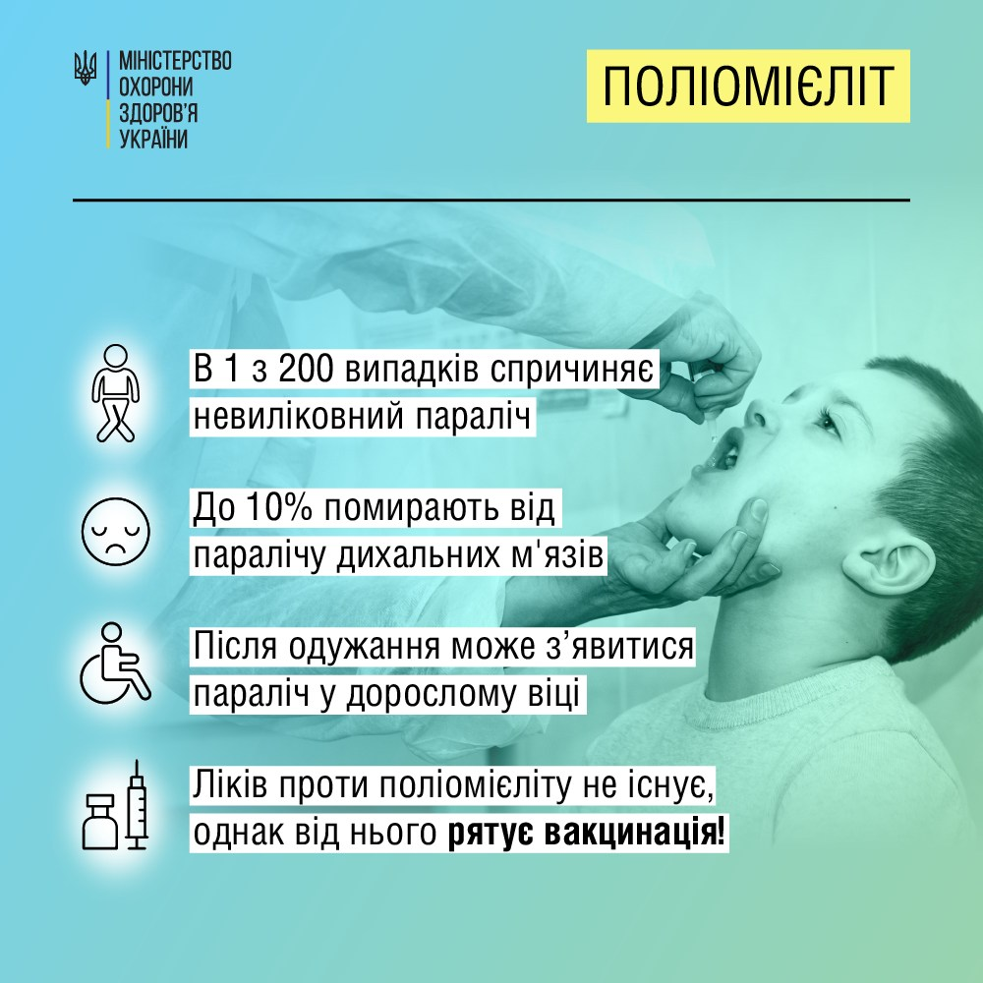
ДУ «ДОНЕЦЬКИЙ ОЦКПХ МОЗ»
Виконання обсягів щеплення дітей 6 років проти поліомієліту складає 56%, що нижче цільового показника на 2%, проти дифтерії та правця складає 29%, що нижче цільового показника на 29%.
Виконання обсягів щеплення дітей старше 6 років, які вакцинуються з порушенням Національного календаря щеплень проти поліомієліту складає 40%, що нижче цільового показника на 18%, проти дифтерії та правця складає 26%, що нижче цільового показника на 32%.

Slide 13
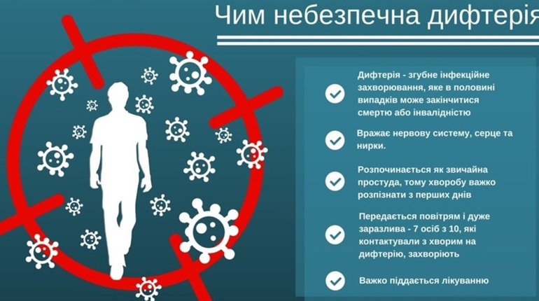
ДУ «ДОНЕЦЬКИЙ ОЦКПХ МОЗ»
Виконання обсягів щеплення дітей 14 років проти поліомієліту складає 55,0%, що нижче цільового показника на 8%, дітей старше 14 років, які вакцинуються з порушенням Національного календаря щеплень проти поліомієліту складає 46%, що нижче цільового показника на 12%.
Виконання обсягів щеплення дітей 16 років проти дифтерії та правця складає 41%, що нижче цільового показника на 17%, дітей старше 16 років, які вакцинуються з порушенням Національного календаря щеплень проти дифтерії та правця складає 34%, що нижче цільового показника на 24%.

Slide 14
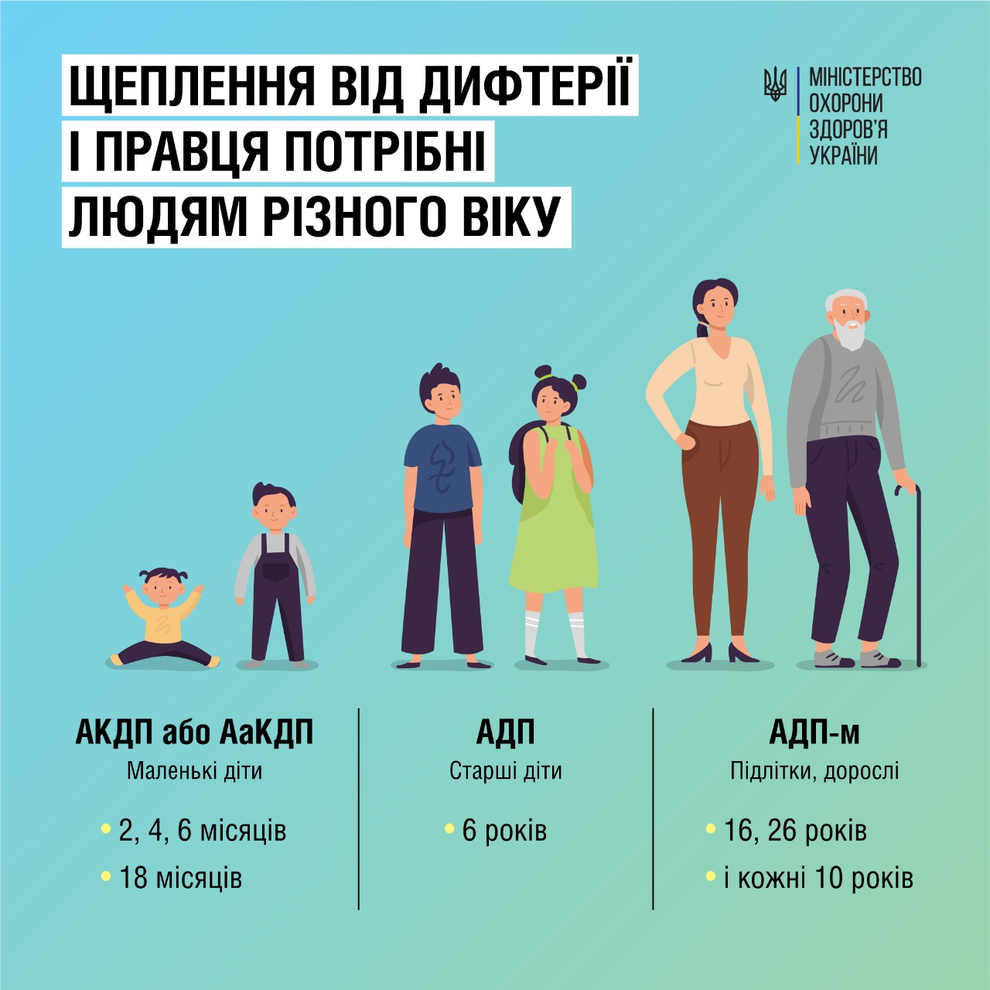
ДУ «ДОНЕЦЬКИЙ ОЦКПХ МОЗ»
Не задовільне охоплення щепленнями дорослих проти дифтерії та правця. Виконання плану складає тільки 21%, що нижче цільового показника на 37%.
В умовах бойових дій має місце високий ризик поранень, пошкоджень шкіри та слизових оболонок. Не своєчасне отримання бустерних доз проти правця може призвести до розвитку цієї хвороби та летальному випадку.
З метою створення колективного імунітету дорослого населення пропоную працівникам закладів освіти провести вакцинацію проти дифтерії та правця.

Slide 15
ДУ «ДОНЕЦЬКИЙ ОЦКПХ МОЗ»
З метою верифікації щеплень дітей, які навчаються в загально – освітніх закладах Донецької області, рекомендую отримати від батьків інформацію щодо щеплень проти кору, епідемічного паротиту та краснухи, та надати її до відповідних філій ДУ «ДОНЕЦЬКИЙ ОЦКПХ МОЗ» за формою:
Охоплення щепленнями проти кору, епідемічного паротиту та краснухи учнів (Назва закладу) станом на ..09.2023р.
Рік народження | Кількість дітей | Щеплено |  | Кількість нещеплених | З них
 |  | І доза | ІІ дози |  | Відмови | Недовіра до вакцинації | Медичні протипока зання | Релігійні переконання | Інше
Всього по закладу
Виконавець __________________ _____________ посада підпис

Slide 16
ДУ «ДОНЕЦЬКИЙ ОЦКПХ МОЗ»
З метою покращення виконання плану catсh-up кампанії, плану профілактичних щеплень на 2023р. в області рекомендую підвищити санітарно – освітню роботу серед школярів та їх батьків, а саме:
На сайтах відділів освіти, навчальних закладів розташувати матеріали стосовно профілактики інфекційних хвороб, яким можна запобігти шляхом вакцинації.
У вересні поточного року:
∗ провести батьківські он-лайн збори, на яких розглянути питання профілактики вакцинокерованих хвороб;
∗ провести зі школярами молодших класів диктанти, зі школярами середніх та старших класів - твори на тему профілактики вакцинокерованих хвороб;
∗ провести серед дітей конкурс малюнків на тему профілактики вакцинокерованих хвороб.

Slide 17
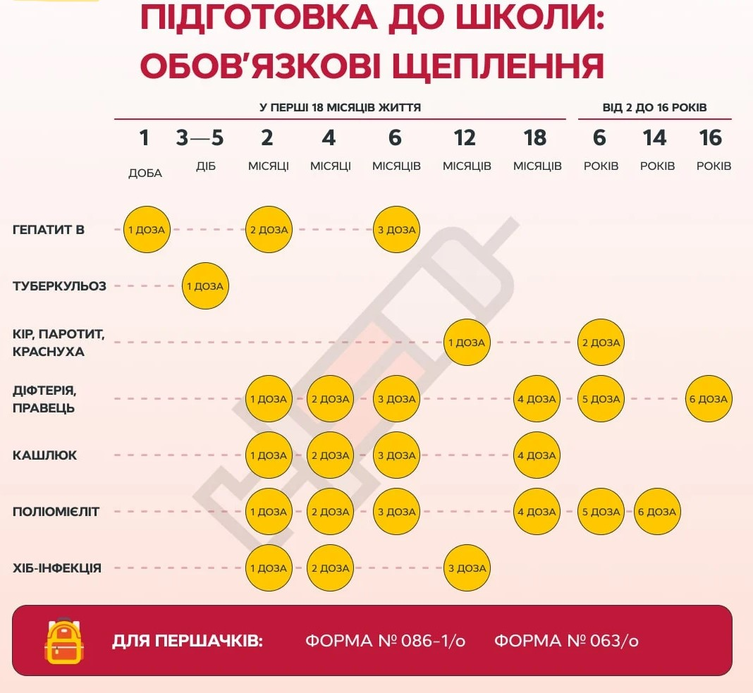

ДУ «ДОНЕЦЬКИЙ ОЦКПХ МОЗ»

Slide 18

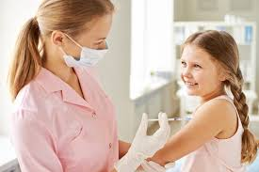
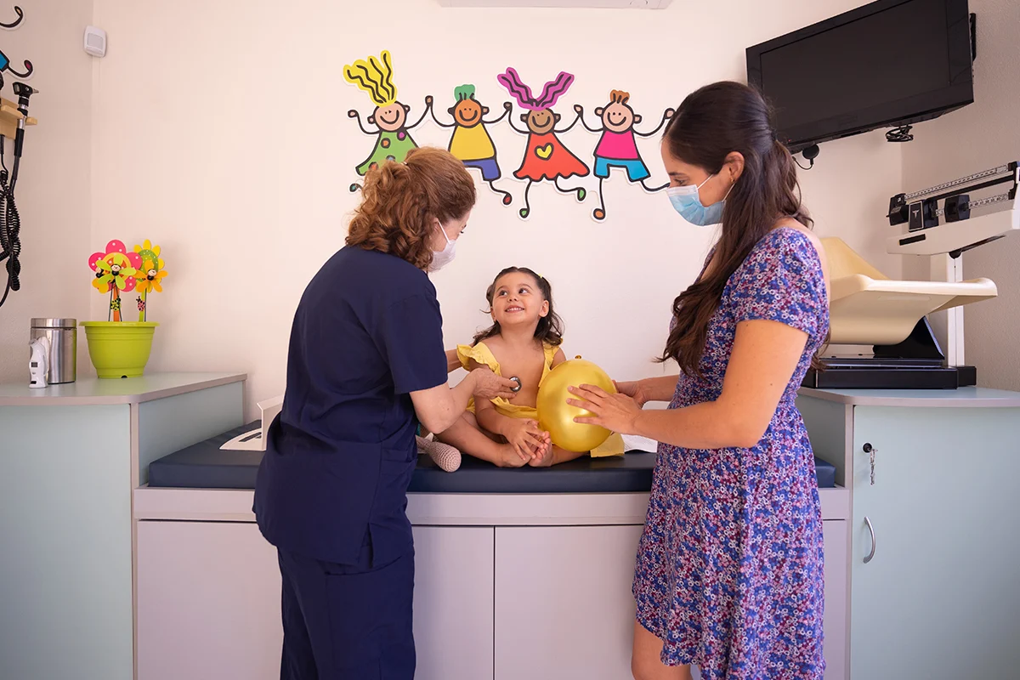

Дякую за увагу!

